Slide 1
7 dicas para sair da rotina
O que fazer quando a ideia simplesmente não vem?

Slide 2
Cristiane de
Brito Cruz

Slide 3
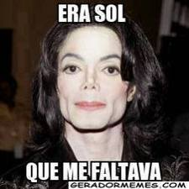
7 dicas para sair da rotina
O que fazer quando a ideia simplesmente não vem?

Slide 4
Objetivo da palestra
Dar dicas práticas aos professores que estão com dificuldades nas aulas;
Não é uma palestra com temas PEDAGÓGICOS;
Não é uma palestra convencional;
Teremos uma PALESTRA CANTADA;
No final teremos a propaganda de um Projeto de Extensão no IFRN ao qual vocês poderão se inscrever em breve.

Slide 5
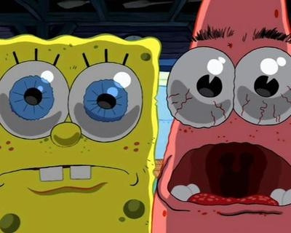
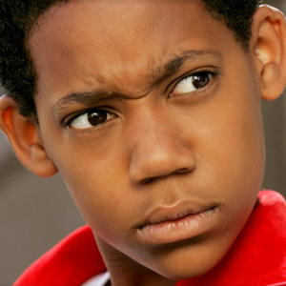
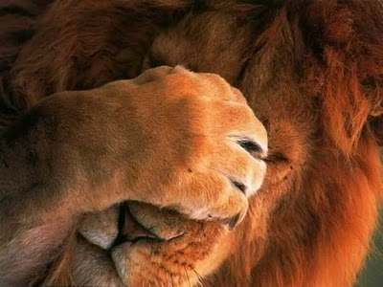
Como andam suas aulas?
Oh my God!
Agora lascou!!!
Diabeisso heim, menina???
Prefiro não comentar!
Só Jesus na causa!!!

Slide 6
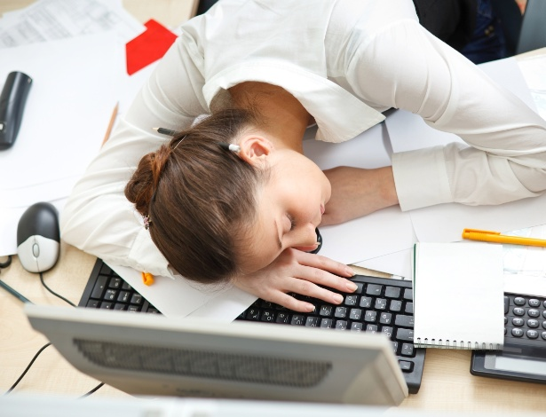
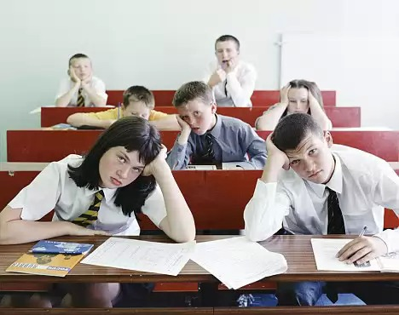
MOTIVOS:
Cansaço? Estafa?
Turmas Indisciplinadas?
Turmas Desmotivadas?
Turmas heterogenias?

Slide 7
MOTIVOS:
Falta de acompanhamento dos pais?
Falta de materiais para trabalhar?

Slide 8
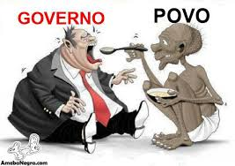
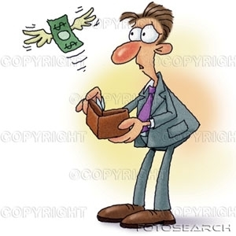
MOTIVOS:
O governo/município/escola não ajudam?
Salários baixos

Slide 9
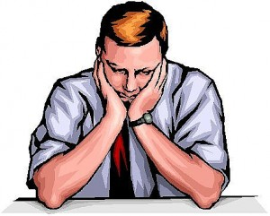
MOTIVOS:
Você se acha incompetente professor(a)?

Slide 10
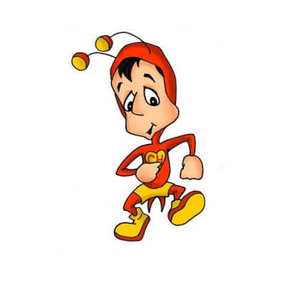
Calma!!! Pra tudo tem uma solução!
É comum nós pensarmos nas razões desta situação começando pelo final, ou seja, pensamos que não temos COMPETÊNCIA ou colocamos sempre a culpa no OUTRO.

Slide 11
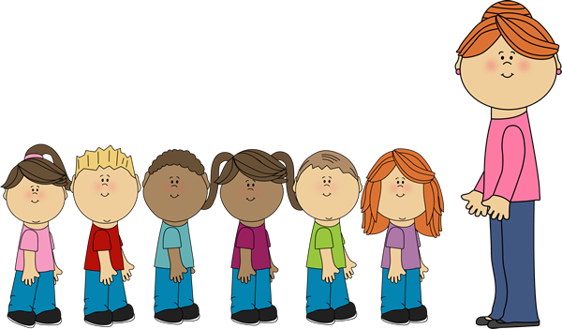
A culpa é...

Slide 12
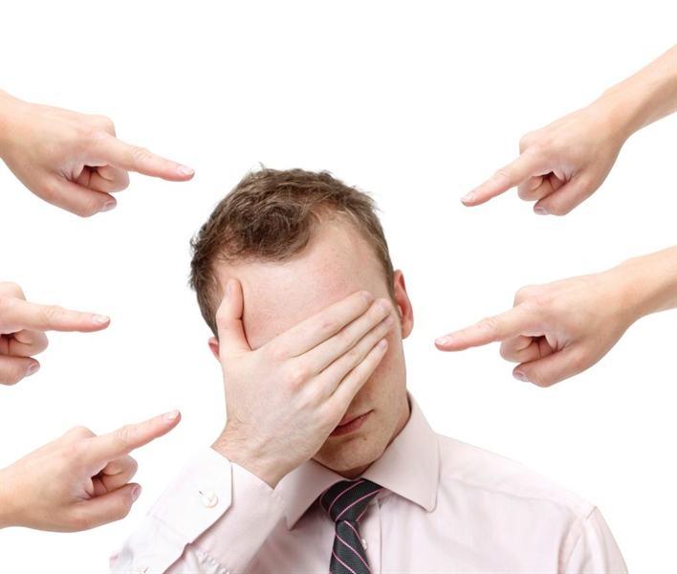
Então...? A culpa é minha????

Slide 13
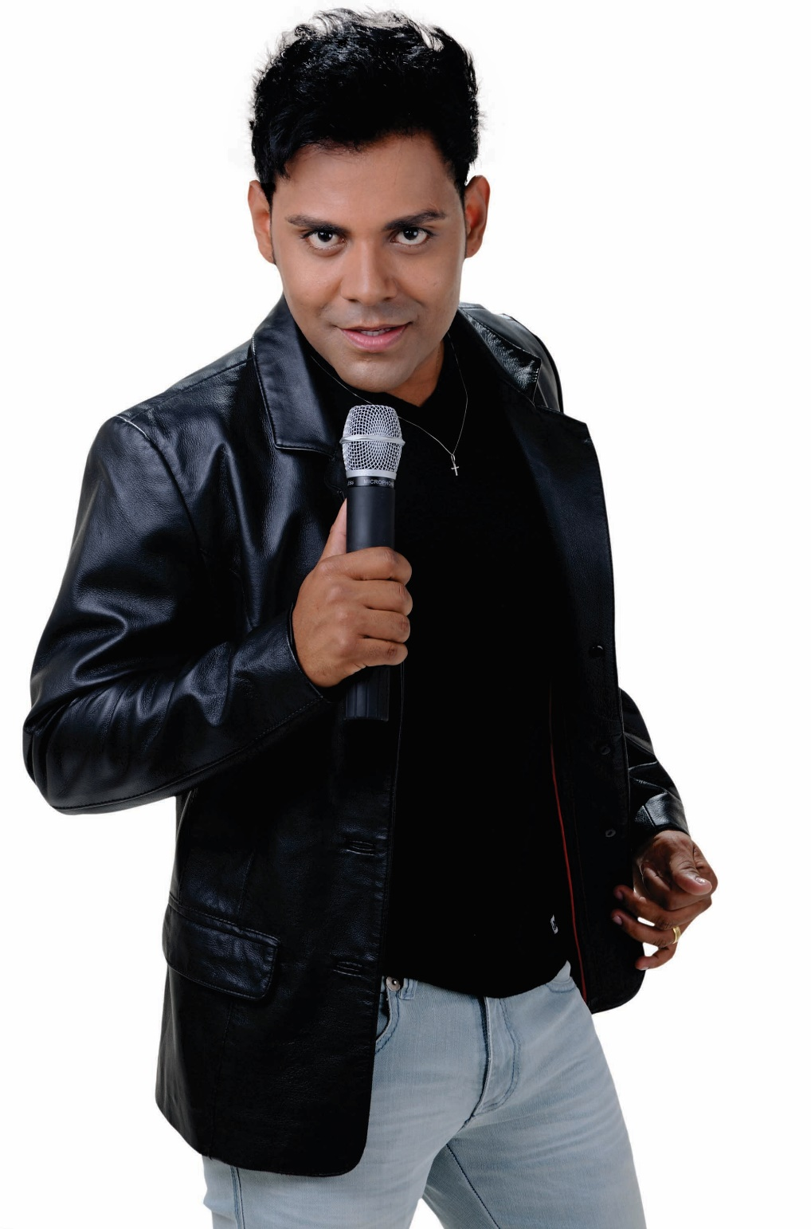
Os alunos sabem De quem é a culpa...

Slide 14
“você foi a culpada desse amor se acabar você que destruiu a minha vida você que machucou meu coração me fez chorar e me deixou num beco sem saída”

Slide 15
Mesmo que você não se sinta assim, pense bem:
Você quer perder seus alunos?

Slide 16
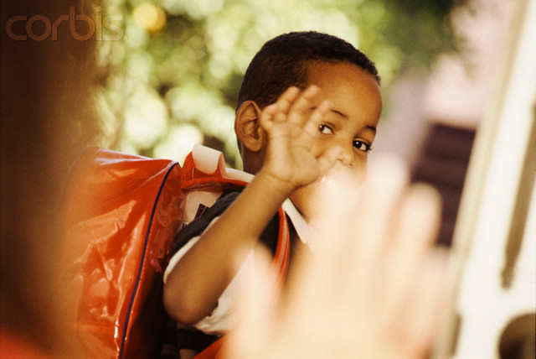

Slide 17
“estou indo embora agora, por favor não implora porque homem não chora estou indo embora agora, a mala já esta lá fora porque homem não chora”

Slide 18
Coisas que precisamos saber, mas que nenhum professor gostaria de ouvir....

Slide 19
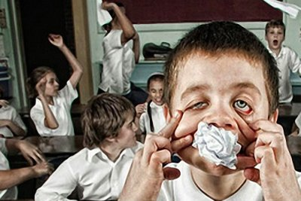
Alguns alunos sempre serão iguais: chatos, implicantes, mal-educados, indiciplinados, etc;
Nenhum deles vai mudar pra AGRADAR você!

Slide 20
Pedagogia e Direção geralmente estão na escola como advogados dos alunos.
Vamos mostrar a eles que nós trabalhamos bem e eles também serão nossos advogados.

Slide 21
Os alunos não são nossos inimigos.
Lembre-se de quando tínhamos a idade deles e nossos pais nos davam ordens:
Será que éramos sempre obedientes?

Slide 22
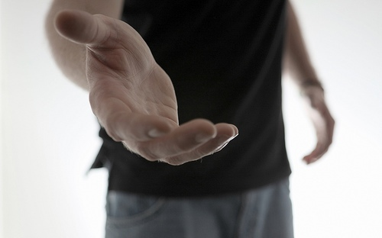
Ninguém vai nos ajudar ou
fazer por nós.
Evitemos contar com os outros e façamos nosso trabalho esperando pouco dos outros. Ajudemos sempre que possível, aí sim iremos ganhar futuros aliados.

Slide 23
Os alunos são nossos maiores amigos e nossos advogados. Se os tratarmos com respeito receberemos um ótimo retorno.
Quando entendemos isso nos é retornado: amor, compreensão, carinho, favores, defesa frente as injustiças e ajuda na aula.

Slide 24
E qual é a solução?
O primeiro passo é tentar modificar a situação em NÓS MESMOS e retirar a culpa de nossas costas e deixar de culpar os outros.
Em aulas maçantes e chatas:
o aluno não aprende,
o professor se aborrece,
a coordenação te persegue,
a sociedade perde futuros bons profissionais.
Nada fica bom.
Passamos por cada coisa durante nossa carreira....

Slide 25
Desacelere sua vida pra começar...

Slide 26
“Ando devagar por que já tive pressa E levo esse sorriso por que já chorei demais Hoje me sinto mais forte, mais feliz quem sabe, Só levo a certeza de que muito pouco eu sei Nada sei.”
“Todo mundo ama um dia todo mundo chora, Um dia a gente chega, no outro vai embora Cada um de nós compõe a sua história Cada ser em si carrega o dom de ser capaz E ser feliz.”

Slide 27
Você passou por muita coisa E AGORA?

Slide 28
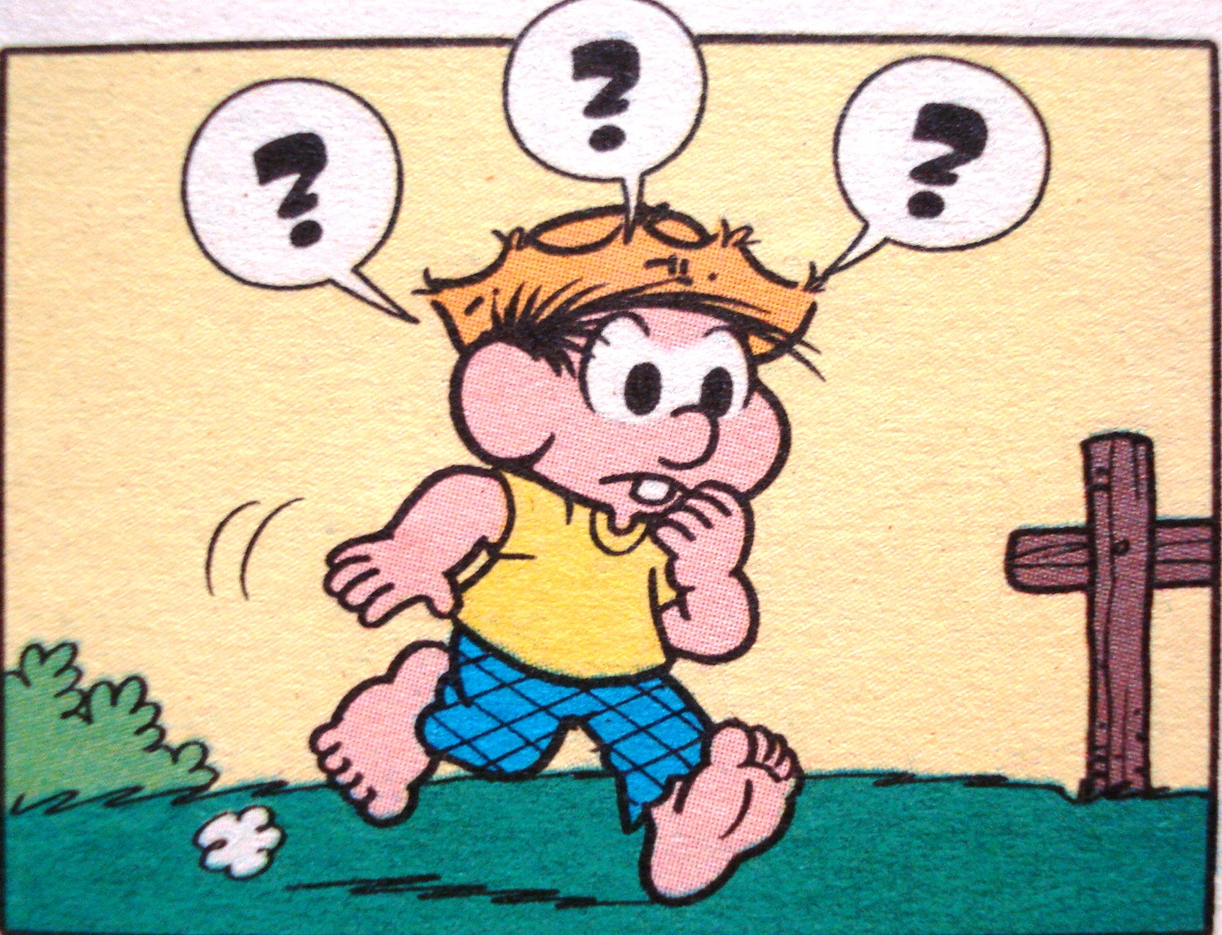
O que fazer ENTÃO?

Slide 29
1ª dica

Slide 30
Ame-se

Slide 31
QUANDO Um(a) professor(a) ESTÁ deprimido(a):
Não planeja corretamente;
Não tem criatividade;
Não tem motivação na sala;
Torna a aula maçante;
Os alunos reclamam;
Os alunos sentem;
Os alunos não aprendem.

Slide 32
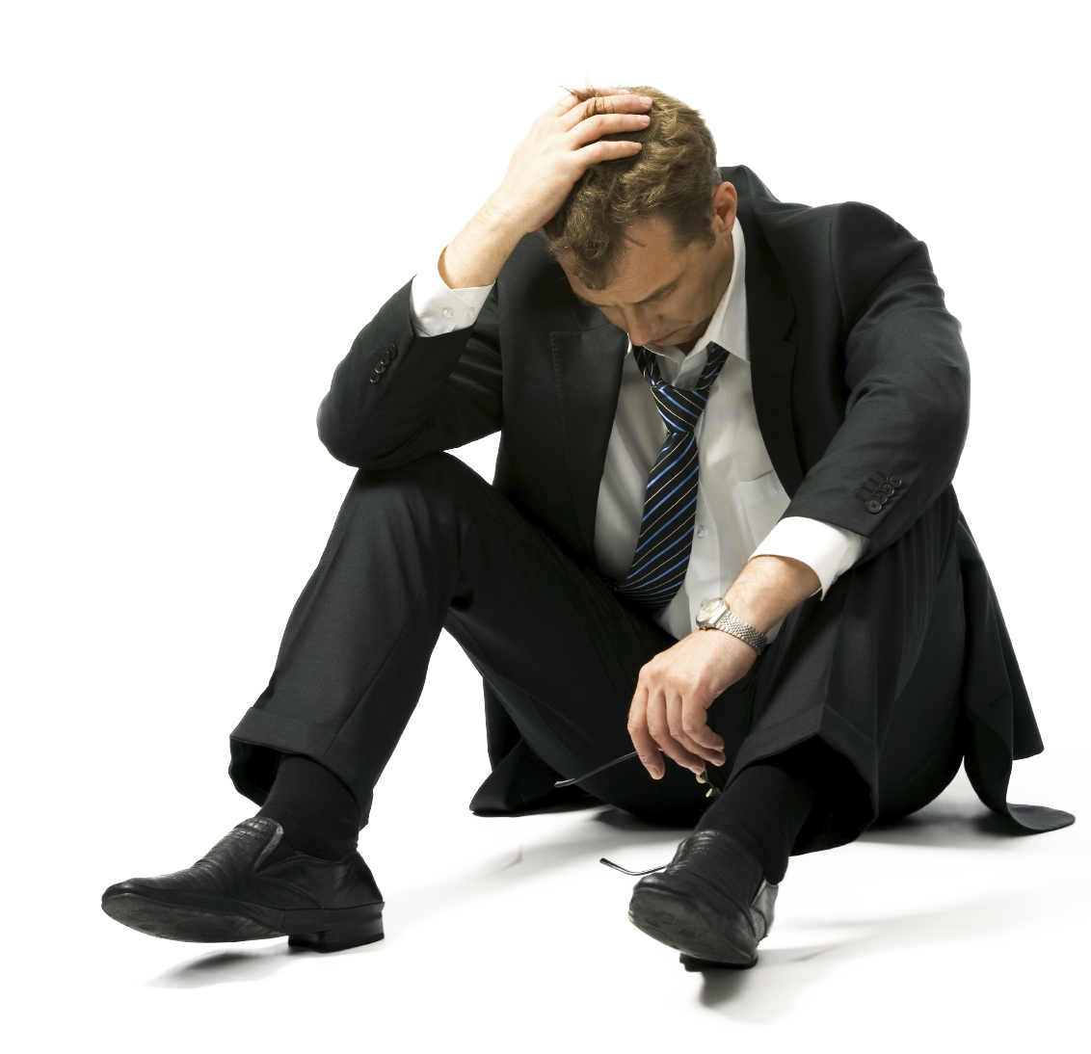
Como você se vê hoje?
Como deveria...

Slide 33
especial
Vai dar certo
forte
competente
Eu supero
conteúdo
posso
Vou conseguir
Ninguém me segura

Slide 34
“Acredite é hora de vencer, Essa força vem de dentro de você, Você pode até tocar o céu, se crê. Acredite, que nenhum de nós, Já nasceu com jeito pra super-herói, Nossos sonhos a gente é quem constrói.
É vencendo os limites, Escalando as fortalezas, Conquistando o impossível pela fé.
Refrão Campeão, vencedor Deus dá asas Faz teu vôo Campeão, vencedor Essa fé que te faz imbatível te mostra o teu valor
Acredite, que nenhum de nós, Já nasceu com jeito pra super-herói, Nossos sonhos a gente é quem constrói. É vencendo os limites, Escalando as fortalezas, Conquistando o impossível pela fé.”

Slide 35
O que fazer ENTÃO?
Um dos melhores remédios para sua saúde é a positividade, um pensamento positivo faz com que você resolva uma série de problemas.
Seja otimista e tenha fé em você (e em Deus);
E por que não brincar um pouco com isso?
Fazer os alunos refletirem junto com você sobre as aulas ajuda bastante. Ensine seus alunos a respeitá-lo(a).

Slide 36
Em vez de dar aquele “discurso” comece cantando assim

Slide 37
“Tantas decepções eu já vivi Aquela foi de longe a mais cruel Um silêncio profundo e declarei: "Só não desonre o meu nome" Você que nem me ouve até o fim Injustamente julga por prazer Cuidado quando for falar de mim E não desonre o meu nome”

Slide 38
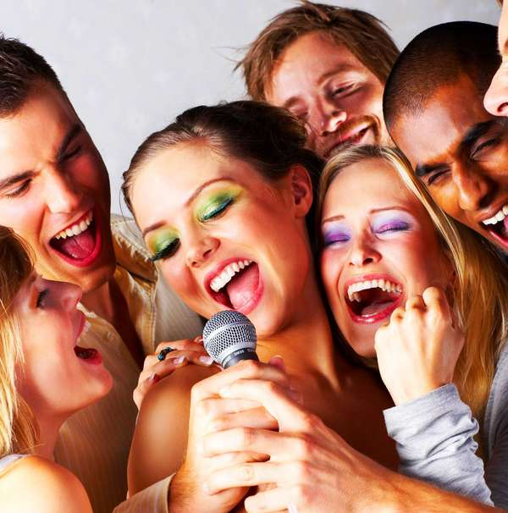
Quando a sala estiver uma bagunça cante:

Slide 39
“Será que eu já posso enlouquecer? Ou devo apenas sorrir? Não sei mais o que eu tenho que fazer Pra você admitir Que você me adora Que me acha foda Não espere eu ir embora pra perceber Que você me adora Que me acha foda Não espere eu ir embora pra perceber”

Slide 40
2ª dica

Slide 41
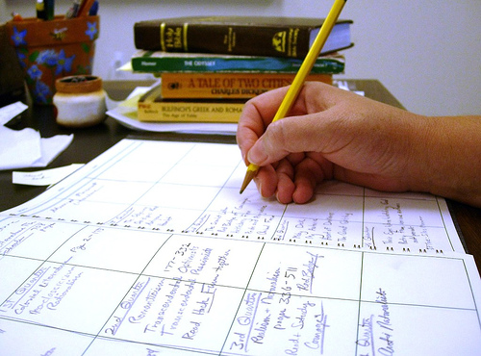
Planeje suas aulas

Slide 42
PLANEJE SUAS AULAS!
É comum sentirmos cansados e não planejarmos aulas (contamos com a SORTE); Muitos de nós acham que os alunos não merecem horas a mais de trabalho em casa, pois eles não querem nada com estudo mesmo;
Fazemos a famosa EMBROMATION CLASS

Slide 43
É verdade ou não????

Slide 44
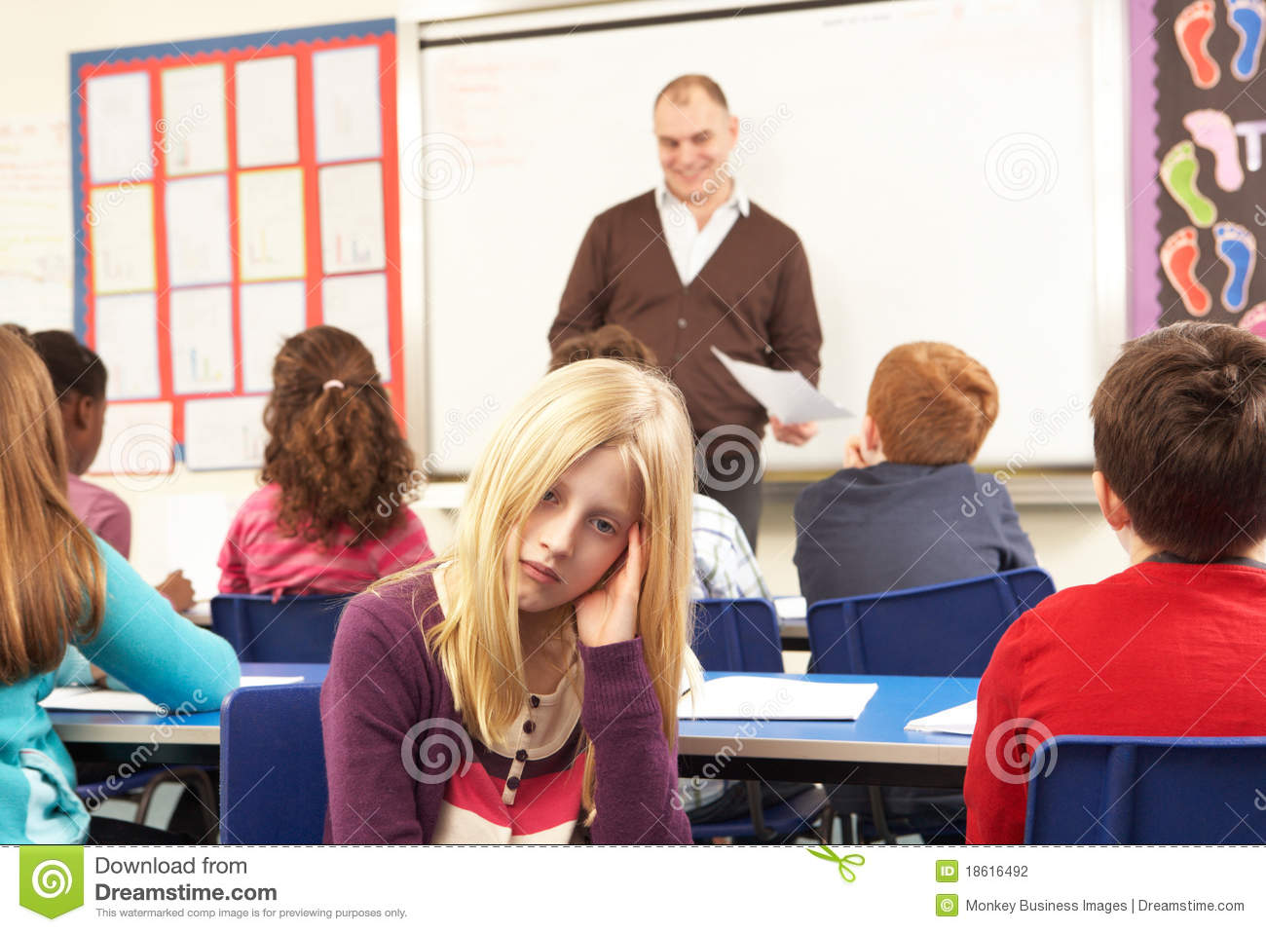
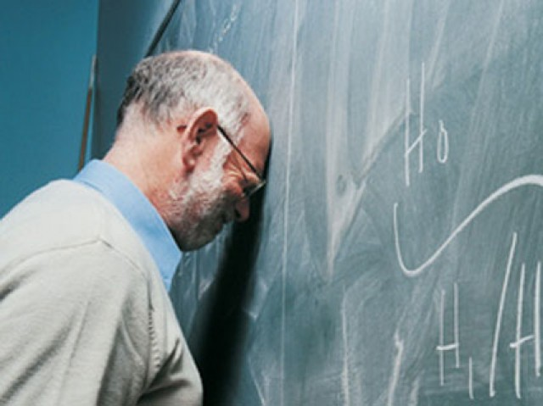
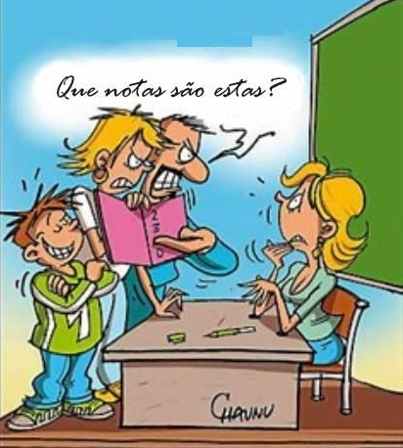
Aulas mal planejadas geram:
Alunos desmotivados
Professores mais estressados
Chamada de Atenção da Direção ou Pedagogia
Pais Insatisfeitos

Slide 45
Talvez hoje mesmo você tenham dado uma aula assim, mas não fique triste

Slide 46
tudo vai dar certo, tudo vai ficar bem

Slide 47
tudo vai dar certo, tudo vai ficar bem
“Mas é claro que o sol vai voltar amanhã Mais uma vez, eu sei Escuridão já vi pior, de endoidecer gente sã Espera que o sol já vem Tem gente que está do mesmo lado que você Mas deveria estar do lado de lá Tem gente que machuca os outros Tem gente que não sabe amar Tem gente enganando a gente Veja a nossa vida como está Mas eu sei que um dia a gente aprende Se você quiser alguém em quem confiar Confie em si mesmo Quem acredita sempre alcança Mas é claro que o sol vai voltar amanhã Mais uma vez, eu sei Escuridão já vi pior, de endoidecer gente sã Espera que o sol já vem”

Slide 48
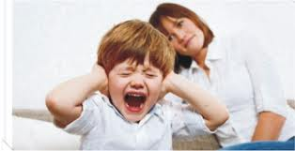
Observe bem:
Nos prejudicamos também ao não planejarmos as aulas, nos aborrecemos, nos estressamos e ficamos infelizes conosco;
Somos os adultos da relação (lembrem disso) Somos NÓS que temos que fazer algo.

Slide 49
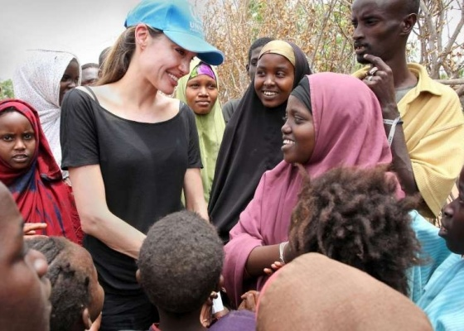
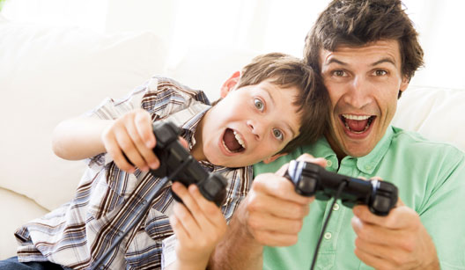
O ÍNDICE DE ERROS NA SUA AULA DIMINUE:
Quando você planeja bem;
Quando você tem boa vontade
Quando você olha os alunos diferentemente:
E se ele fosse MEU FILHO?

Slide 50
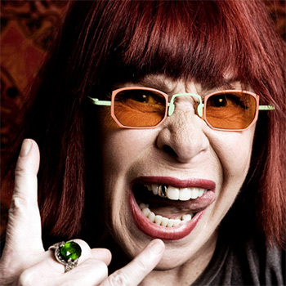
Muitas realidades são difíceis:

Slide 51
Muitas realidades são difíceis:
“Levava uma vida sossegada Gostava de sombra E água fresca Meu Deus! Quanto tempo eu passei Sem saber! Uh! Uh!... Foi quando meu pai Me disse:
"Filha, você é a Ovelha Negra Da família" Agora é hora de você assumir Uh! Uh! E sumir!...”

Slide 52
3ª dica

Slide 53
Cuide-se

Slide 54
Quando você está bem psicologicamente, fisicamente e espiritualmente você faz tudo melhor:
Aprenda a dar valor a você; Melhore sua autoestima;
Dedique-se a fazer coisas por você; Relaxe sua mente;
Prazos existem, mas trabalhe aos poucos e continuamente e dedique um dia da semana só pra você e neste dia faça coisas que gosta;
Vá ao médico e trate seus problemas;
Tenha uma fé (frequente um templo).

Slide 55
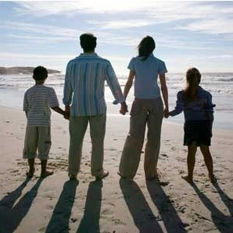
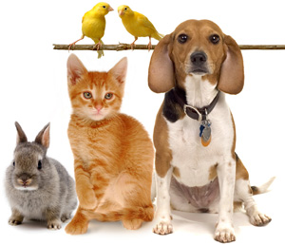
Cuide-se
Veja o sol se por;
Passei com sua família;
Faça exercícios
Tenha um PET
Vá a igreja
Namore

Slide 56
O tempo não para para que nosso coração seja concertado

Slide 57
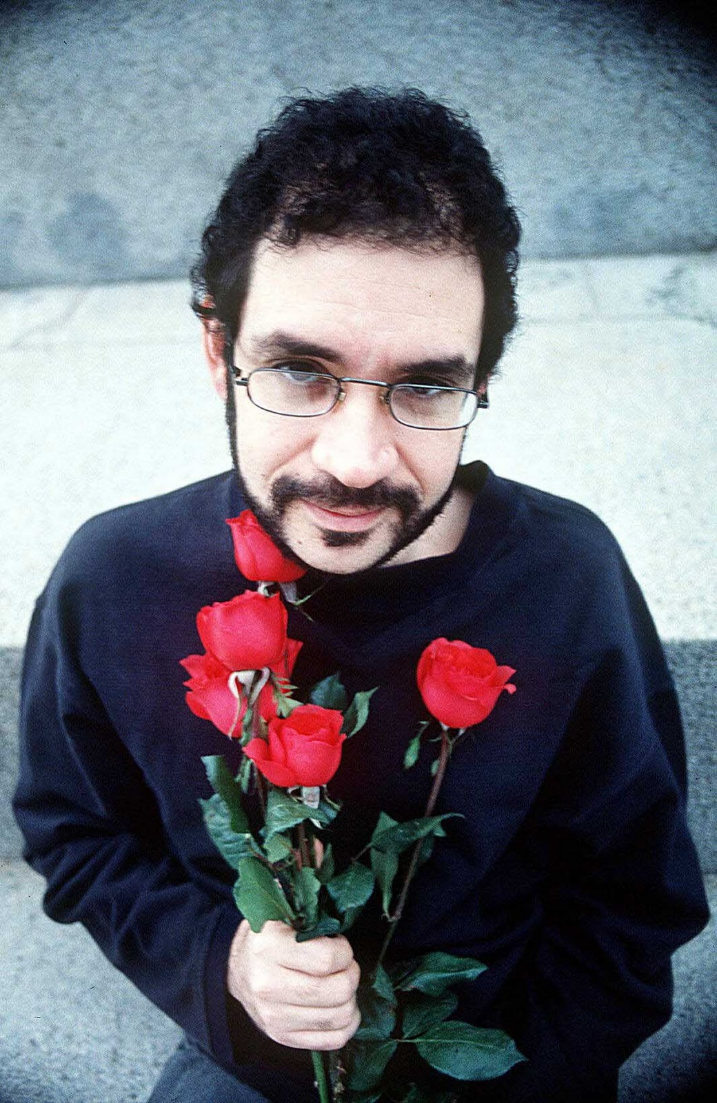
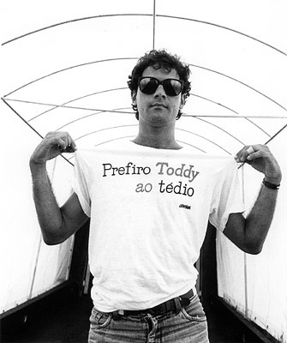
“Todos os dias quando acordo Não tenho mais o tempo que passou Mas tenho muito tempo Temos todo o tempo do mundo Todos os dias antes de dormir Lembro e esqueço como foi o dia Sempre em frente Não temos tempo a perder

Slide 58
“Dias sim, dias não Eu vou sobrevivendo sem um arranhão Da caridade de quem me detesta A tua piscina tá cheia de ratos Tuas idéias não correspondem aos fatos O tempo não pára Eu vejo o futuro repetir o passado Eu vejo um museu de grandes novidades O tempo não pára Não pára, não, não para”
“Todos os dias quando acordo Não tenho mais o tempo que passou Mas tenho muito tempo Temos todo o tempo do mundo Todos os dias antes de dormir Lembro e esqueço como foi o dia Sempre em frente Não temos tempo a perder

Slide 59
4ª dica

Slide 61
Alimente-se bem
Estudos comprovam que uma boa alimentação alivia as tensões além de deixá-lo(a) mais disposto(a) e saudável;
É possível que muitas das sensações que você está sentindo sejam reflexo de má alimentação;
Existem alimentos que estimulam e que são muito bons para seu organismo;
Vá a um NUTRICIONISTA.

Slide 63
5ª dica

Slide 64
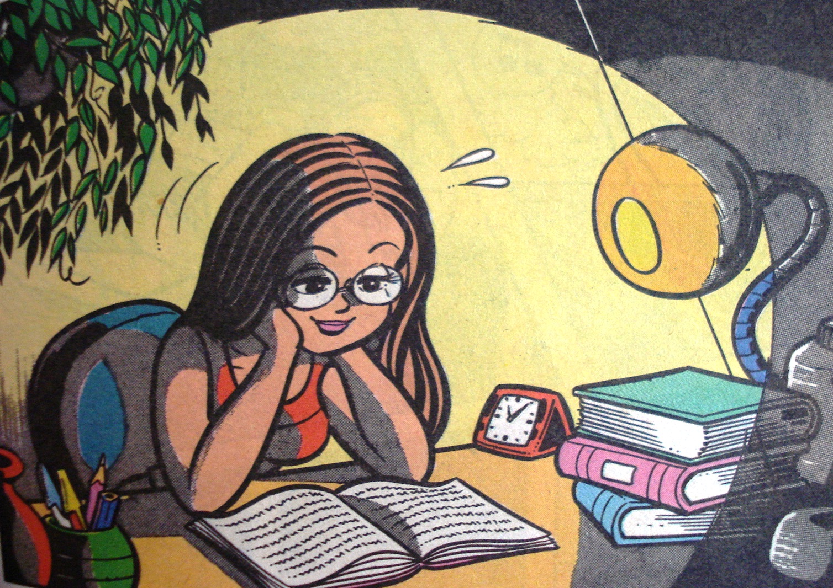
estude

Slide 65
Faça o mesmo que você tanto cobra dos alunos:
Os livros de hoje são diferentes do que nós estudávamos, então estude!
Faça cursos (tem muitos cursos online), faça uma especialização, mestrado;
Procure um professor e peça dicas;
Vá a universidade e converse com alguns alunos, observe aulas dos colegas que você admira;
Você vai se sentir melhor se estiver preparado.

Slide 66
6ª dica

Slide 67
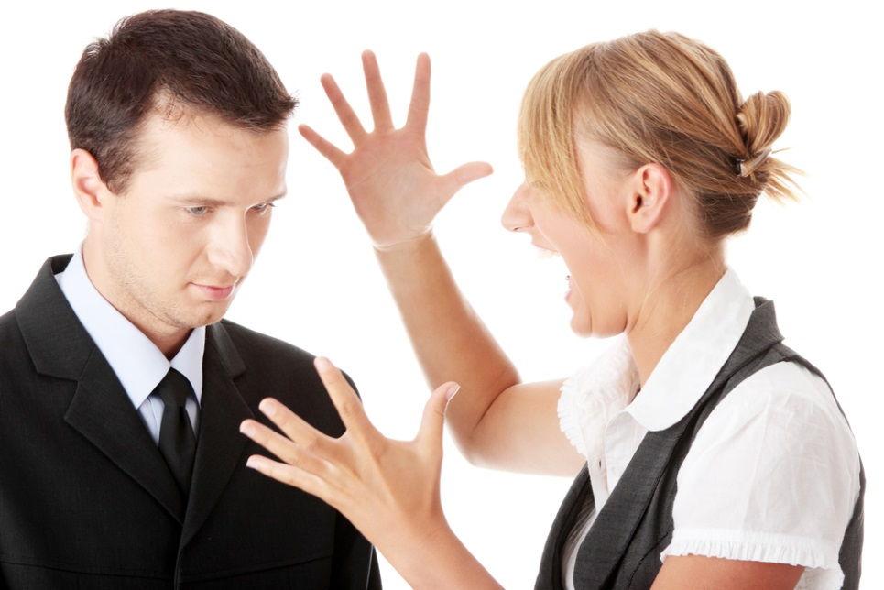
Livre-se do que te faz mal....
Rancor, raiva, ressentimento;
Estresse, nervosismo;
Pessoas, livros e papéis velhos, lixo em casa,
coisas que vc não usa.

Slide 68
Acumular sentimentos ruins...
Causa estresse;
Causa problemas de saúde;
Causa problemas com o coração, cérebro, e até com o corpo;
Lembra-se de alguma vez que apareceu manchas roxas em você? Imagine esta mancha internamente! Em seu coração ou cérebro, por exemplo!

Slide 69
A vida meus amigos é muito bonita! Trabalhe por você!!!
Trabalhe com amor;
Cuide de sua saúde;
Estude, planeje, prepare-se;
Consulte um médico;
Procure: um clínico, um nutricionista, um psicólogo;
Pare de se culpar e culpar os outros;
Alimente-se bem e faça exercícios;
A vida é tão rara....

Slide 70
7ª dica

Slide 71
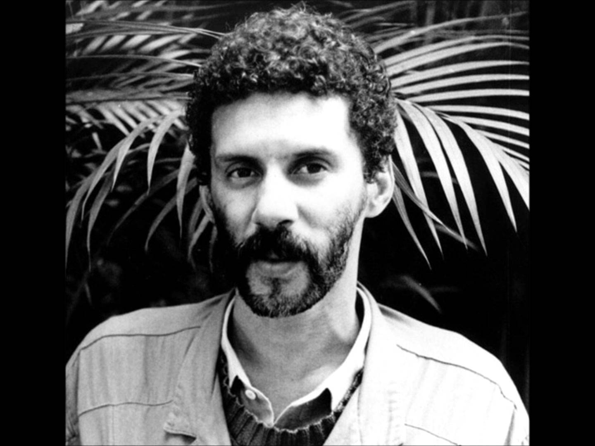
Para finalizar nosso papo de hoje

Slide 72
“Eu fico com a pureza das respostas das crianças: É a vida! É bonita e é bonita! Viver e não ter a vergonha de ser feliz, Cantar, A beleza de ser um eterno aprendiz Eu sei Que a vida devia ser bem melhor e será, Mas isso não impede que eu repita: É bonita, é bonita e é bonita! E a vida? E a vida o que é, diga lá, meu irmão? Ela é a batida de um coração? Ela é uma doce ilusão? Mas e a vida? Ela é maravilha ou é sofrimento? Ela é alegria ou lamento? O que é? O que é, meu irmão?

Slide 73
Há quem fale que a vida da gente é um nada no mundo, É uma gota, é um tempo Que nem dá um segundo, Há quem fale que é um divino mistério profundo, É o sopro do criador numa atitude repleta de amor. Você diz que é luta e prazer, Ele diz que a vida é viver, Ela diz que melhor é morrer Pois amada não é, e o verbo é sofrer. Eu só sei que confio na moça E na moça eu ponho a força da fé, Somos nós que fazemos a vida Como der, ou puder, ou quiser,

Slide 74
Sempre desejada por mais que esteja errada, Ninguém quer a morte, só saúde e sorte, E a pergunta roda, e a cabeça agita. Fico com a pureza das respostas das crianças: É a vida! É bonita e é bonita! É a vida! É bonita e é bonita!”

